Slide 1


Slide 2
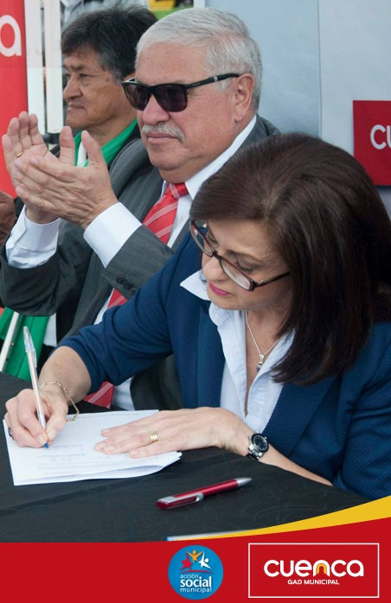
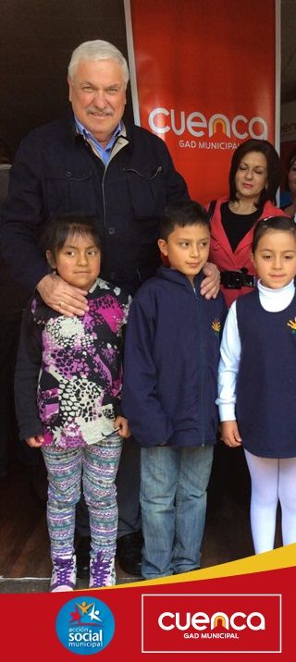
ING. MARCELO CABRERA PALACIOS
ALCALDE DE CUENCA
LCDA. MIREYA VÉLEZ DE CABRERA
PRESIDENTA DE ACCION SOCIAL

Slide 3
VISIÓN
Ser una institución pionera de servicio social, cálido, eficiente, solidario e inclusivo con personas comprometidas en el apoyo a los grupos de atención prioritaria en la restitución de sus derechos.
MISIÓN
Contribuir a mejorar la calidad de vida mediante la intervención social directa e indirecta a través de la gestión de programas, proyectos y actividades equitativas, inclusivas, sostenibles y solidarias, además de la cooperación y coordinación interinstitucional.
OBJETIVOS ESTRATÉGICOS
Apoyar de manera especializada a los grupos de atención prioritaria, en especial a niños, niñas, adolescentes y adultos mayores dentro del Cantón.
Mejorar la gestión en la prestación de servicios sociales con un equipo de trabajo idóneo.
Generar recursos para la ejecución y sostenibilidad de proyectos sociales en el Cantón.
Los ciudadanos de Cuenca tienen un posicionamiento de Acción Social como “Atención a grupos prioritarios”

Slide 4
ANTECEDENTES
PROYECTOS Y SERVICIOS SOCIALES ENFOCADOS A LA ATENCIÓN DEL ADULT@ MAYOR
Programa de Atención y Asistencia Social a Grupos de Atención Prioritaria denominado “Colecta Solidaria” y Unidades Médicas Móviles.
Centro Municipal para un envejecimiento activo – GEROSOL “Hogar de los Abuelos”.
Tarjeta Solidaria
Unidades Médicas Móviles

Slide 5
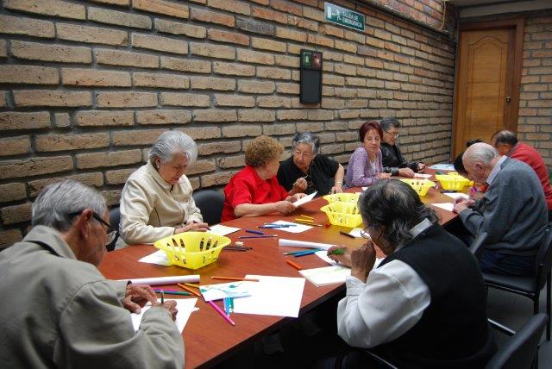
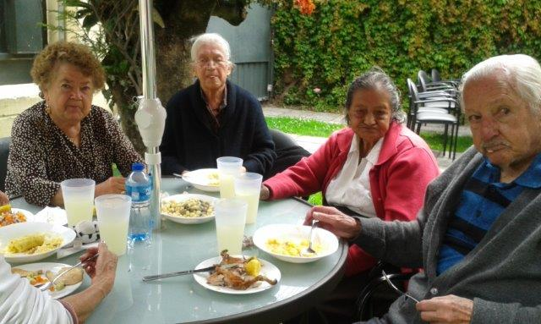
Centro Municipal para un Envejecimiento Activo – GEROSOL “Hogar de los Abuel@s”
La Administración Municipal consciente de la problemática por la que atraviesa la población adulta mayor del cantón por un lado, y por otro, la falta de centros públicos de atención diurna, pone a disposición un Centro Municipal de cuidado diario para personas adultas mayores que se valgan por sí mismos, con la finalidad de contribuir a un envejecimiento activo y saludable, brindándoles un servicio integral que repercuta en su bienestar físico, psicológico y social.
INVERSION: $249.046,00 dólares (período 2014-2015)

Slide 6
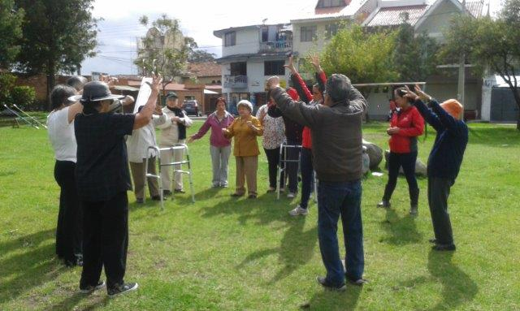
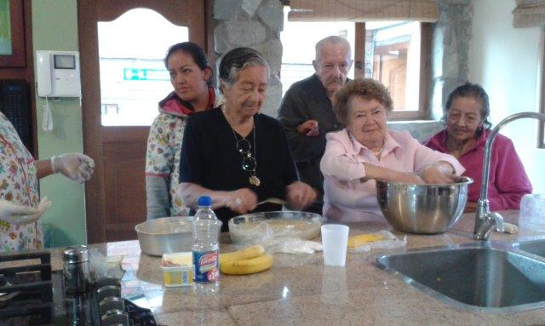
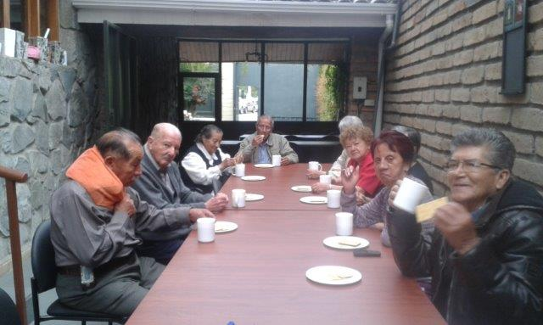
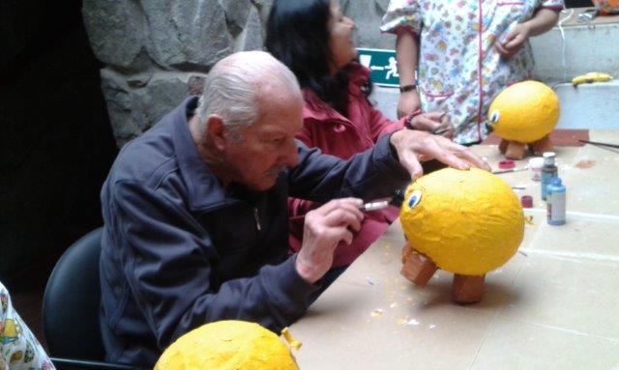
Centro Municipal para un Envejecimiento Activo – GEROSOL “Hogar de los Abuelos”

Slide 7
Centro Municipal para un Envejecimiento Activo – GEROSOL “Hogar de los Abuelos”
REQUISITOS
Tener 65 años edad en adelante
Personas Adultas Mayores que se valgan por sí mismos (independientes)
Población adulta mayor que viven solos o con otros adultos/as mayores
Copia de Cédula de identidad
Certificado médico
TALLERES
Memoria Yoga
Lectura Video
Música Pintura
Jardinería Gastronomía
Otros
SERVICIOS QUE SE OFRECEN
Capacidad para 40 adultos mayores
Médica
Psicológica
Recreación Física: Bailoterapia, Caminatas,
Ocupacional
Socio-Familiar
DIRECCION
LOS FRESNOS 2-87 Y LOS ALISOS
TELEFONO: 2816570
HORARIO DE ATENCION: 8H00-17H00

Slide 8
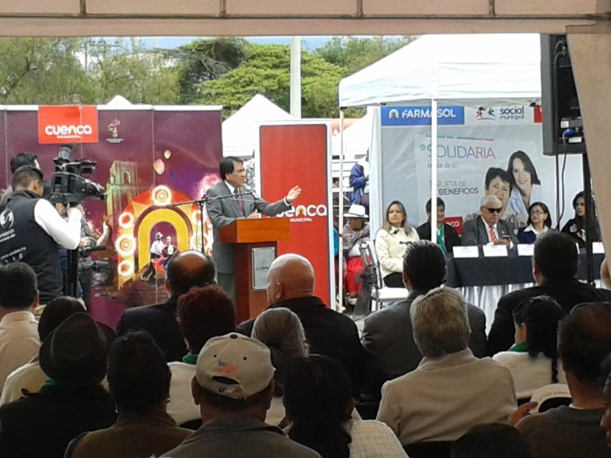
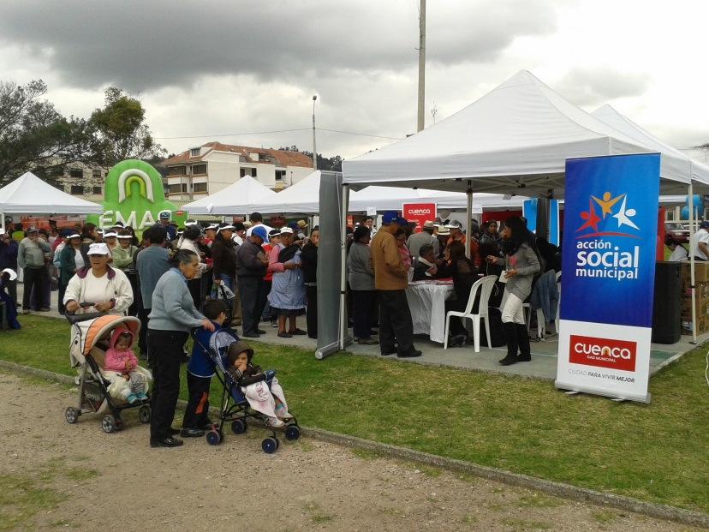
Tarjeta Solidaria
OBJETIVO
Ofrecer a la Población Adulta Mayor del cantón Cuenca una tarjeta solidaria de descuento, con una amplia gama de servicios necesarios para el buen vivir con el apoyo de la empresa privada.
BENEFICIARIOS
2000 adultos mayores que cuentan con la tarjeta solidaria
INVERSION: $20.000,00 dólares (período 2014-2015) en alianza estratégica con FARMASOL EP.

Slide 9

BENEFICIOS QUE OFRECE
MEDIMAGEN: Descuento del 20% en todos los servicios
Dirección: Av. Paseo de los Cañaris.
SAN BLAS PLAZA CENTER
Descuento del 12% en todas las líneas
Dirección: Tomás Ordóñez 7-72 y Sucre
VISTA HERMOSA OPTICAS
Descuento del 50% del total del costo de sus lentes (armazón + lunas)
Dirección: Eduardo Arias y Av. De las Américas Sector Feria libre
DIRECCION DE DESARROLLO SOCIAL
Centro Municipal de Atención a las familias
Programa de Apoyo Nutricional.- Comedor San Francisco: 50 cupos
Dirección: Borrero y Sucre
Entrega de una tarjeta corporativa de descuentos en: - FARMASOL EP:5% de descuento en medicamentos y utilitarios específicos para personas adultas mayores
HOSPITAL MUNICIPAL CUENCA: Consulta Externa General y especializada: 25% de descuento
Servicio de Internamiento Hospitalario del 20% de descuento.
Servicio de Imagenología (Rayos X y Ecografías) del 20% de descuento.
Servicio de laboratorio Clínico 10%
Servicio de odontología 10%
Dirección: Vía al Camal Sector Patamarca Parroquia Hermano Miguel

Slide 10
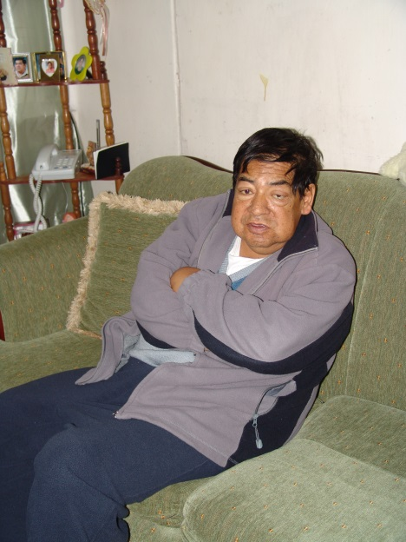
ATENCIÓN Y ASISTENCIA A GRUPOS PRIORITARIOS
OBJETIVO
Brindar apoyo social y atención prioritaria en salud, educación y bienestar social a personas de escasos recursos económicos y/o situación emergente especialmente a los grupos de atención prioritaria.
LINEAS DE ACCIÓN:
UNIDADES MÉDICAS MÓVILES
COLECTA SOLIDARIA
INVERSIÓN 2014 -2015: $28.215,78 dólares americanos

Slide 11
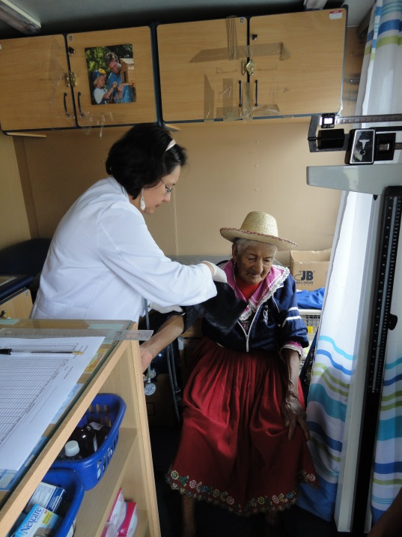
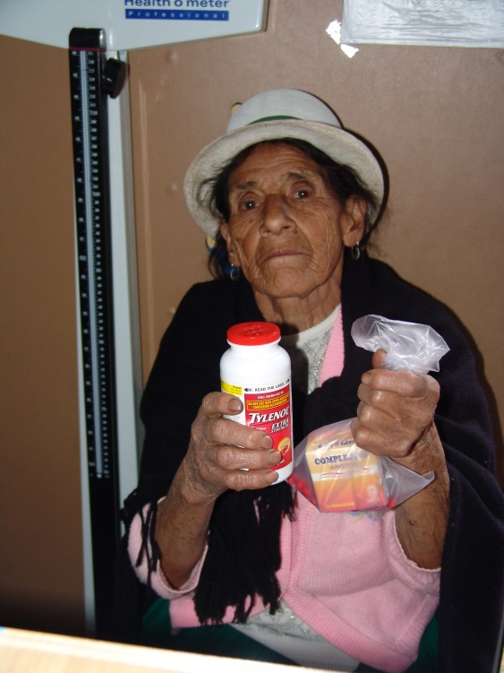
ATENCIÓN Y ASISTENCIA A GRUPOS PRIORITARIOS
BENEFICIARIOS
7.055 personas atendidas en medicina general y servicio odontológico a través de las Unidades Médicas Móviles, del cual el 10% son adultos mayores.
500 personas que pertenecen a grupos de atención prioritaria del Cantón Cuenca con un servicio social de calidad en salud, educación, bienestar social a través de Colecta Solidaria, del cual el 10% son personas adultos mayores

Slide 12
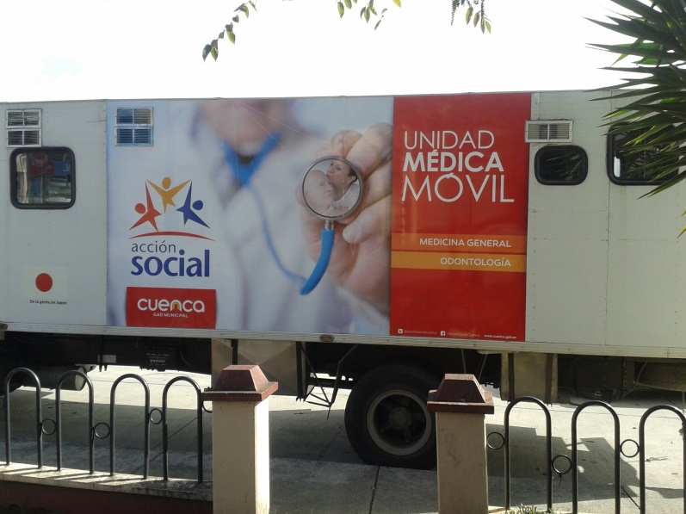
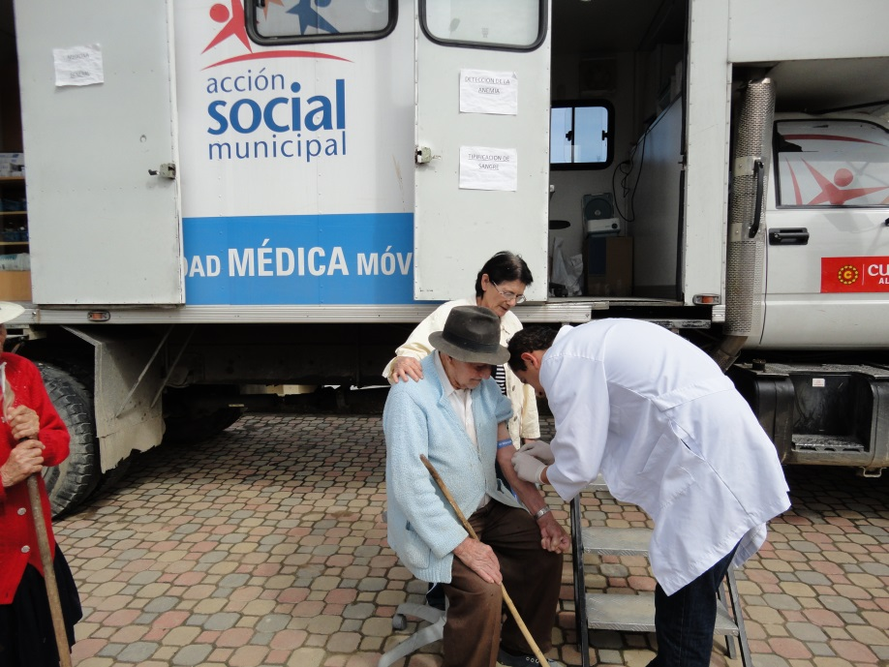
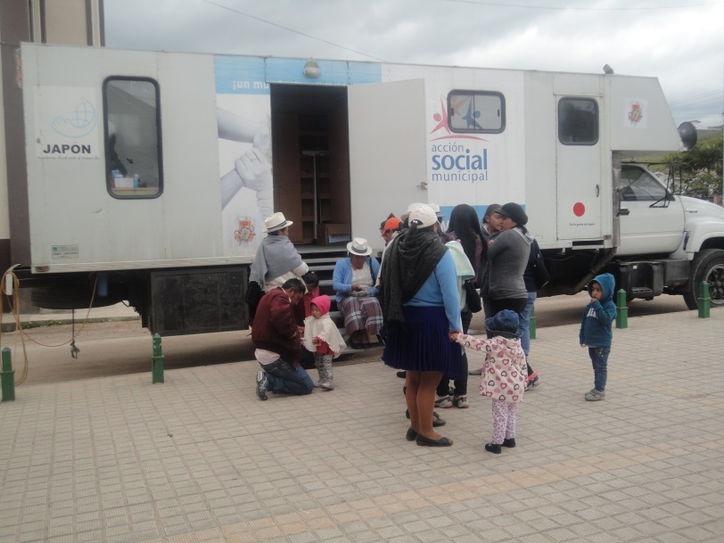
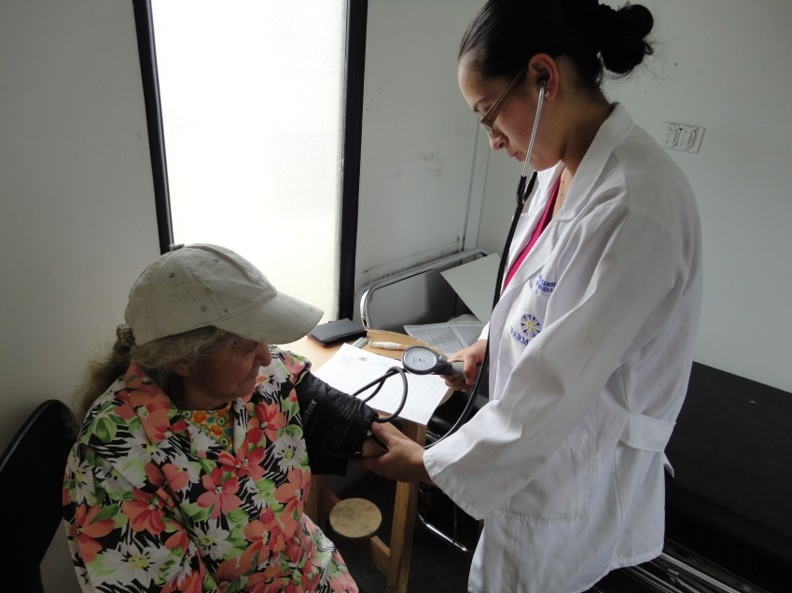
ATENCIÓN Y ASISTENCIA SOCIAL A GRUPOS PRIORITARIOS
UNIDADES MÉDICAS MÓVILES

Slide 13
En coordinación y articulación con la Dirección de Desarrollo Social, se apoyo a población de adult@s mayores en los siguientes proyectos:
PROYECTO | OBJETIVO | NUMERO DE BENEFICIARIOS/AS
Convenio interinstitucional entre el Gad Municipal de Cuenca y el Centro de Apoyo Pedagógico y Nutricional de la Parroquia Santo Hermano Miguel | Atención en Salud y alimentación a adultos/as mayores en situación de riesgo a través del programa: CLUB DE LA SABIDURÍA | 40 adult@s mayores
Convenio interinstitucional entre el Gad Municipal de Cuenca y la Parroquia Octavio Cordero Palacios "Envejecimiento digno con actividades que mejoren la calidad de vida y salud integral del adulto mayor" | Fortalecer espacios de encuentros recreativos y de esparcimiento para adultos/as mayores de la Parroquia Octavio Cordero Palacios | 125 adult@s mayores
Convenio de cooperación entre el GAD Municipal de Cuenca y el Funfación Hogar Cristo Rey | Proporcionar una atención integral de adult@s mayores rescatados en condiciones de indigencia mendicidad y abandono | 115 adult@s mayores
Convenio de cooperación interinstitucional entre el GAD Municipal Cuenca con la Fundación Hogar Jesús de Nazareth | Residencia y atención gerontogeriátrica durante todo el año | 27 adult@s mayores

Slide 14
En coordinación y articulación con la Dirección Municipal de Educación, Cultura y Deportes la Municipalidad, ha ejecutado los siguientes proyectos:
PROYECTO | OBJETIVO | NÚMERO DE BENEFICIARIOS
Talleres de diversa índole | Brindar a los adultos mayores talleres de diversa índole que por su naturaleza generen en ellos el uso de su tiempo libre de forma productiva | 200 adultos mayores por taller
Caminatas a Montes Sagrados de la Ciudad | Generar caminatas a las montañas que rodean la ciudad como forma de aportar con el bienestar físico de las personas. | 300 adultos mayores por taller
Espacios para dictar inglés y participar de conversatorios en Centros Culturales para el adulto mayor extranjero de habla inglesa | Dotar de espacios dentro de los Centros Culturales para que el adulto mayor de habla inglesa pueda dar clases de inglés a los niños del sector y a su vez para que practiquen el español mediante conversatorios. | 80 adultos mayores
Bailoterapia | Promover la recreación y el buen uso del tiempo libre de los ciudadanos y ciudadanas dinamizando y democratizando la actividad deportiva y recreacional en los barrios y parroquias del cantón Cuenca. | 200 adultos mayores

Slide 15
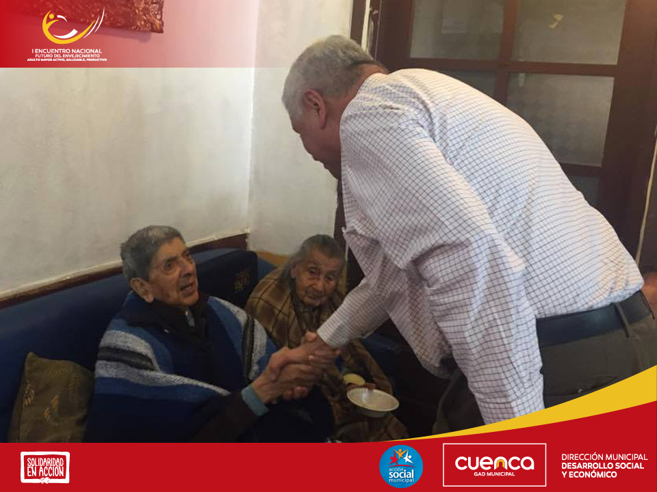

Slide 16
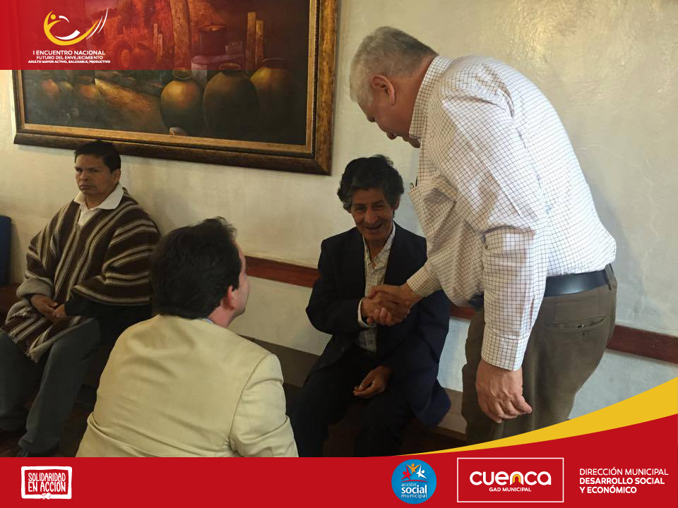

Slide 17
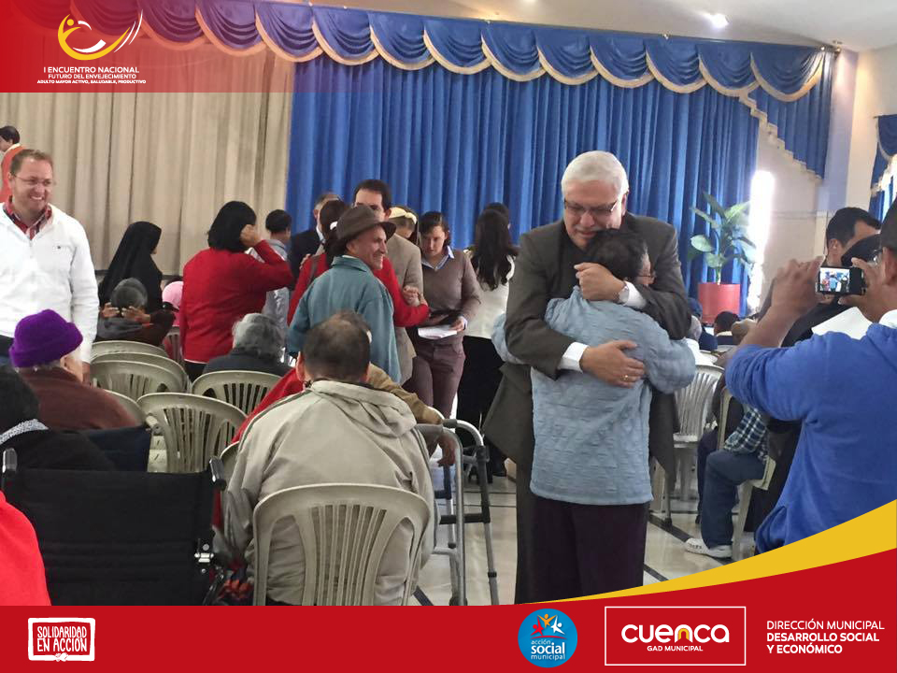

Slide 18
GRACIAS

